Slide 1


线程间消 息机制

Slide 2

在Android，这里的线程分为有消息循环的线程和没有消息循环的线程，有消息循环的线程一般都会有一个Looper，这个是android的新概念。我们的主线程（UI线程）就是一个消息循环的线程。针对这种消息循环的机制，我们引入一个新的机制Handler，我们有消息循环，就要往消息循环里面发送相应的消息，自定义消息一般都会有自己对应的处理，消息的发送和清除，把这些都封装在Handler里面，注意Handler只是针对那 些有Looper的线程，不管是UI线程还是子线程，只要你有Looper，我就可以往你的消息队列里面添加东西，并做相应的处理。
但是这里还有一点，就是只要是关于UI相关的东西，就不能放在子线程中，因为子线程是不能操作UI的，只能进行数据、系统等其他非UI的操作。

Slide 3

如果把Looper比喻成一个正在排队买票的队伍，那么每一个排队的人就是一个Message，而一个维护队伍的管理员就相当是一个Handler，管理员负责通知队外的人进到队列之中等待，也负责通知队列中的人离开队伍。

Slide 4

Looper
Android系统中的Looper负责管理线程的MessageQueue.除了主线程外,创建的线程默认是没有Looper和MessageQueue,创建一个Looper会同时创建一个MessageQueue,可以使用Looper.prepare()创建MessageQueue,Looper.loop()进入消息循环,Looper.release()释放资源.

Slide 5
Message
消息对象,MessageQueue里存放的对象,可以调用removeMessages()时，将Message从Message Queue中删除和通过Handler对象的obtainMessage()获取一个Message实例,可以在线程中使用Handler对象的sendEmptyMessage()或者sendMessage()来传递Bundle对象到Handler,对Handler类提供handlerMessage(Message msg)判断,通过msg.what来区分每一条信息

Slide 6
Handler
Handler的作用是把消息加入特定的Looper消息队列中,并分发和处理该消息队列中的消息.如另一个线程怎样把消息放入主(UI)线程的消息队列,可以通过Handler对象,通过调用Handler主线程的sendMessage接口,把消息队列放入主线程的消息队列,并在该Handler的handleMessage()来处理消息

Slide 7


Clapper
Clapper
采集麦克风数据
自定义定时器
UI界面
数据超过阈值
启动定时器
更新主界面
切换背景图片
Handler+Message

Slide 8


public class MainActivity extends Activity {
public static Handler handle=null;
RecoderThread rt;
RelativeLayout rl;
protected void onCreate(Bundle savedInstanceState) {
super.onCreate(savedInstanceState);
setContentView(R.layout.activity_main);
tv=(TextView)findViewById(R.id.info);
rl=(RelativeLayout)findViewById(R.id.bg);
handle = new Handler() {
public void handleMessage(Message msg) {
if(msg.what==1){
rl.setBackgroundResource(R.drawable.yexuan); }
else if(msg.what==2){
rl.setBackgroundResource(R.drawable.dark); }
super.handleMessage(msg);
}
};
rt=new RecoderThread();
rt.start();
}
}

Slide 9

public class MyTimer extends Thread{
private boolean isRuning=false;
private int count=0,timer=0;
public void run(){
super.run();
while(true){
while(isRuning){
try {
sleep(1000);
} catch (InterruptedException e) {
// TODO Auto-generated catch block
e.printStackTrace();}
count++;
if(count==timer){
count=0;
Message msg=new Message();
msg.what=2;
MainActivity.handle.sendMessage(msg);
isRuning=false;}
}
}
}
MyTimer

Slide 10

public void start(int timer)
{
if(!isRuning)
{
//super.stop();
this.timer=timer;
isRuning=true;
count=0;
//super.start();
}
}
public void stopTimer()
{
isRuning=false;
}
}

Slide 11

public class RecoderThread extends Thread {
private AudioRecord ar;
private int bs;
private static int SAMPLE_RATE_IN_HZ = 8000;
private boolean isRun = false;
private MyTimer timer=null;
@SuppressWarnings("deprecation")
public RecoderThread() {
super();
bs = AudioRecord.getMinBufferSize(SAMPLE_RATE_IN_HZ, AudioFormat.CHANNEL_CONFIGURATION_MONO,
AudioFormat.ENCODING_PCM_16BIT);
ar = new AudioRecord(MediaRecorder.AudioSource.MIC, SAMPLE_RATE_IN_HZ,AudioFormat.CHANNEL_CONFIGURATION_MONO,
AudioFormat.ENCODING_PCM_16BIT, bs);
timer=new MyTimer();
timer.start();
}

Slide 12

public void run() {
super.run();
ar.startRecording();
// 用于读取的 buffer
byte[] buffer = new byte[bs]; isRun = true;
while (isRun) {
    int r = ar.read(buffer, 0, bs);
    int v = 0;// 将 buffer 内容取出，进行平方和运算
    for (int i = 0; i < buffer.length; i++) {
    // 这里没有做运算的优化，为了更加清晰的展示代码
    v += buffer[i] * buffer[i];
    }
    // 平方和除以数据总长度，得到音量大小。可以获取白噪声值，然后对实际采样进行标准化。// 如果想利用这个数值进行操作，建议用 sendMessage 将其抛出，在 Handler 里进行处理。
    Log.d("spl", String.valueOf(v / (float) r));
    if((v / (float) r)>2850){
    Message msg=new Message();
    msg.what=1;
    MainActivity.handle.sendMessage(msg);
    timer.start(2); } }
ar.stop();
}

Slide 13
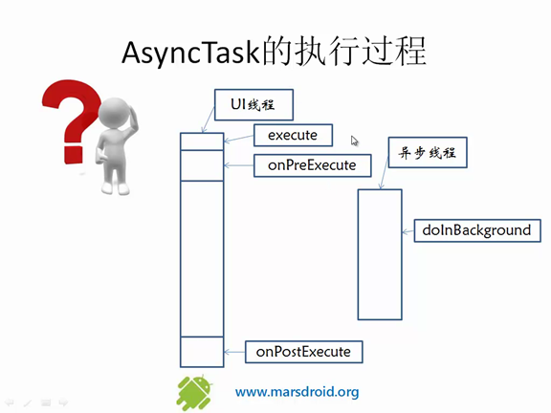


Slide 14

为了正确的使用AsyncTask类，以下是几条必须遵守的准则：
1) Task的实例必须在UI thread中创建
2) execute方法必须在UI thread中调用
3) 不要手动的调用onPreExecute(), onPostExecute(Result)，doInBackground(Params...), onProgressUpdate(Progress...)这几个方法
4) 该task只能被执行一次，否则多次调用时将会出现异常

Slide 15



